Slide 1
IJF Education and Coaching Commission
2017 IJF Referee and Coach Seminar 05th- 08th January, Baku Azerbaijan

Slide 2
IJF Referee and Coach Seminar 05th- 08th January 2017
Baku, Azerbaijan
OPPORTUNITES DE FORMATION POUR les ENTRAINEURS
PROGRAMMES FINANCES PAR LA SOLIDARITE OLYMPIQUE

Slide 3
IJF Referee and Coach Seminar 05th- 08th January 2017
Baku, Azerbaijan
Stages Techniques pour Entraîneurs
Bourses Olympiques pour Entraîneurs
Développement de la Structure Sportive Nationale
PROGRAMMES

Slide 4
IJF Referee and Coach Seminar 05th- 08th January 2017
Baku, Azerbaijan
Main Objectives
Principaux Objectifs
Soutenir la Formation des Entraîneurs
Promouvoir le profil des Entraîneurs
Acquistion de connaissances
théoriques; et partage
d’expériences

Slide 5
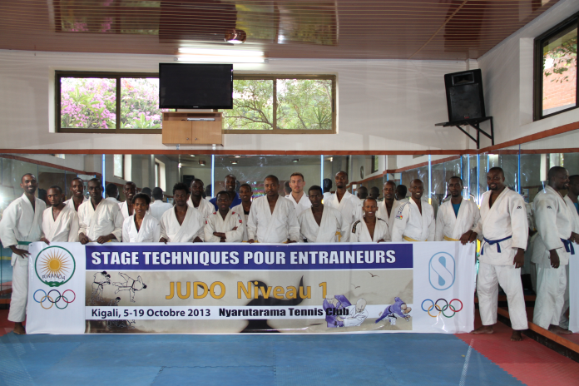
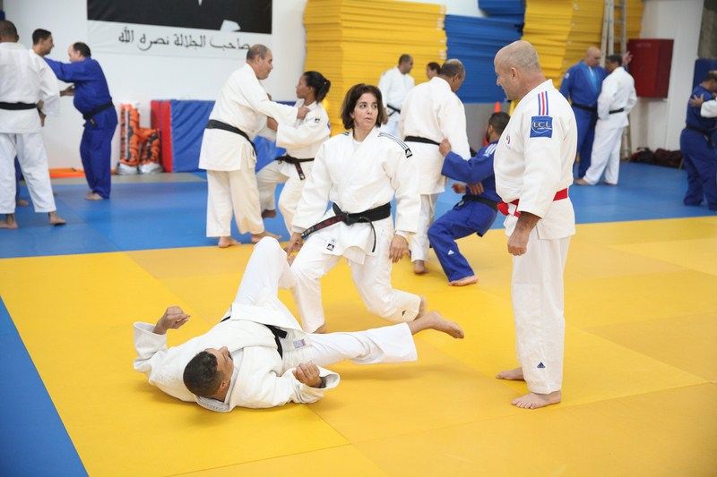
IJF Referee and Coach Seminar 05th- 08th January 2017
Baku, Azerbaijan
1.STAGES TECHNIQUES POUR ENTRAINEURS
Dispenser une formation de base aux entraîneurs
Ces stages sont dirigés par un expert désigné par la FIJ

Slide 6
IJF Referee and Coach Seminar 05th- 08th January 2017
Baku, Azerbaijan
2. BOURSES OLYMPIQUES POUR ENTRAINEURS
-Donner la possibilité aux entraîneurs d’accéder à des formations et des connaissances de haut niveau
-Cette formation profitera à leurs Structures Sportives Nationales Respectives
-Cette formation vise à aider les entraîneurs de niveau national à développer des connaissances dans les domaines des sciences du sport, identification des talents, développement des athlètes, formation des entraîneurs, gestion de l’entraînement, et développement du sport de masse

Slide 7
IJF Referee and Coach Seminar 05th- 08th January 2017
Baku, Azerbaijan
CENTRES ACADEMIQUES RECONNUS
UNIVERSITE DE SEMMELWEIS, BUDAPEST, HONGRIE
UNIVERSITE DE DELAWARE, ETATS UNIS
PAISAC MONTREAL, CANADA
CISEL LAUSANNE, SUISSE
CENTRE D’ALT RENDIMENT (CAR) BARCELONE, ESPAGNE

Slide 8
IJF Referee and Coach Seminar 05th- 08th January 2017
Baku, Azerbaijan
3 . Développement de la Structure Sportive Nationale
Permettre aux Fédérations de développer et renforcer leurs sports respectifs et filières d’entraînement en mettant en œuvre un plan d’action sur le moyen et long terme
Un expert de la FIJ est désigné. Il établira un diagnostic dans une optique de concevoir un plan d’action réaliste qui sera mis en œuvre

Slide 9
IJF Referee and Coach Seminar 05th- 08th January 2017
Baku, Azerbaijan
PROCESSUS DE DEMANDE D’UN STAGE TECHNIQUE POUR ENTRAINEURS
La FN soumet une demande de stage au CNO
Le CNO transmet la demande à la SO
La SO examine la demande
La SO approuve cette activité et débloque les financements
La FIJ désigne un expert et émet son billet d’avion
L’expert transmet le rapport à la FIJ. La FIJ paye ses indemnités

Slide 10
IJF Referee and Coach Seminar 05th- 08th January 2017
Baku, Azerbaijan
PROCESSUS DE DEMANDE D’UNE BOURSE OLYMPIQUE POUR ENTRAINEURS
La FN soumet une demande au CNO
Le CNO soumet une demande à la SO
La SO transmet le dossier à la FIJ pour étude et avis
La FIJ examine la demande et donne son avis
La SO paye le Centre Académique et verse les per diem à l’entraîneur

Slide 11
IJF Referee and Coach Seminar 05th- 08th January 2017
Baku, Azerbaijan
PROCESSUS DE DEMANDE D’UN PROGRAMME DE DEVELOPPEMENT DE LA STRUCTURE SPORTIVE NATIONALE
La FN soumet la demande au CNO
Le CNO transmet une demande à la SO
La SO examine la demande
La SO approuve l’activité et débloque les financements
La FIJ désigne un expert
L’expert signe un contrat avec la SO et le Comité Olympique

Slide 12
IJF Referee and Coach Seminar 05th- 08th January 2017
Baku, Azerbaijan
NOMBRE DE PROGRAMMES MIS EN ŒUVRE EN 2016
P R O G R A M M E S
9 ACTIVITES
2 Projets
9 BOURSES
STAGES TECHNIQUES POUR ENTRAINEURS
BOURSES POUR ENTRAINEURS
DEVELOPPEMENT DE LA STRUCTURE SPORTIVE NATIONALE

Slide 13
IJF Referee and Coach Seminar 05th- 08th January 2017
Baku, Azerbaijan
ORGANISATION DES RELATIONS ENTRE LES DIFFERENTES ENTITES
Comite olympique national
la FIJ
FEDERATIONS NATIONALES

Slide 14
IJF Referee and Coach Seminar 05th- 08th January 2017
Baku, Azerbaijan
AUGMENTER LE NOMBRE DES ACTIVITES DE LA SO POUR LE PROCHAIN QUADRIENNAL
PROMOUVOIR LE PROFIL DES ENTRAINEURS
RENFORCER LA FORMATION DES ENTRAINEURS POUR SOUTENIR LE NIVEAU DE PERFORMANCE DES ATHLETES
C H A L L E N G E DE LA FIJ

Slide 15
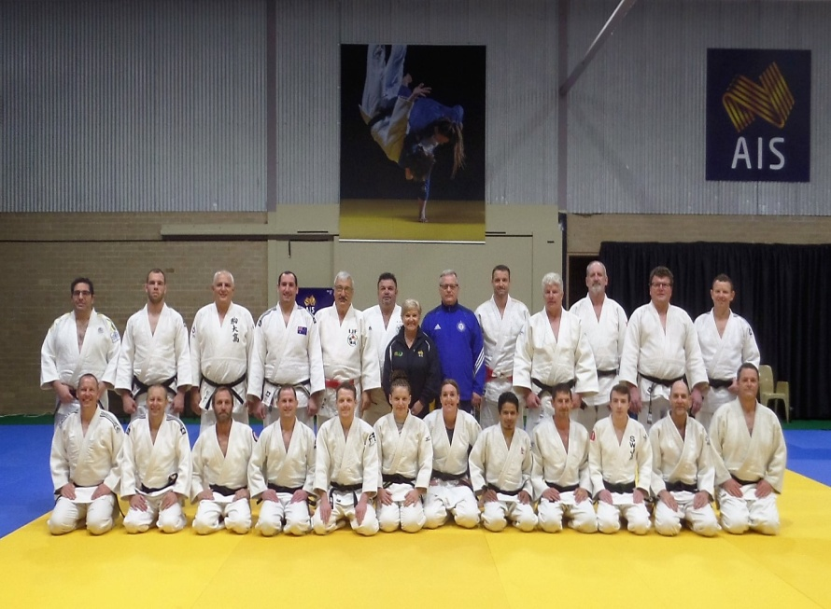
IJF Referee and Coach Seminar 05th- 08th January 2017
Baku, Azerbaijan
AUGMENTER LE NOMBRE D’INSTRUCTEURS, ENTRAINEURS ET LICENCIES FIJ
ENCOURAGER LES ENTRAINEURS A DECROCHER UN DIPLOME RECONNU
CONVERTIR LES STAGES TECHNIQUES EN FORMATION DIPLOMANTE DANS LE CADRE DE L’ACADEMIE DE LA FIJ
C H A L L E N G E DE LA FIJ

Slide 16
IJF Referee and Coach Seminar 05th- 08th January 2017
Baku, Azerbaijan
Merci – Thank You - Muchas Gracias

